Slide 1
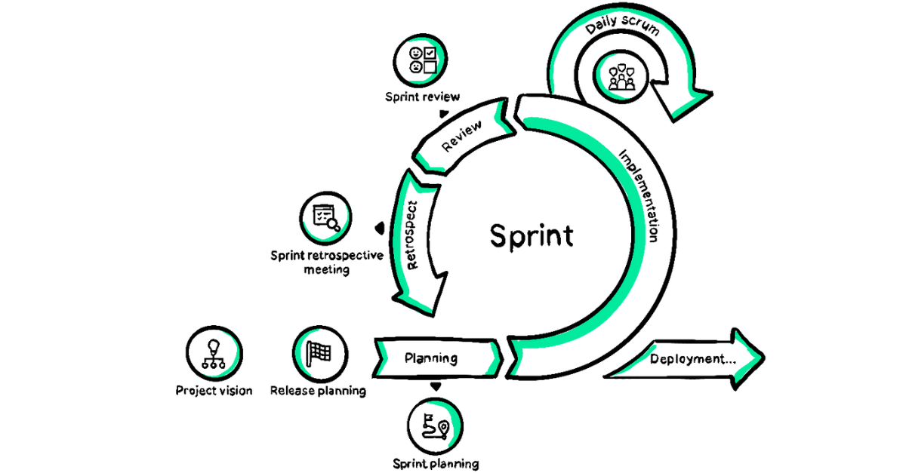

Agile et Scrum

Slide 2

AU MENU
Agile, dans le détail
le framework Scrum

Slide 3
Agile et Scrum
Agile - Pourquoi ?
issu du monde du développement logiciel
depuis les années 50 de nombreuses méthodes existent
les projets sont souvent complexes et échouent, en 1994*
  31% sont stoppés 😰
  52% dépassent de 189% le budget prévu 😧
  mais 16% réussissent dans les coûts et délais 😇
* Chaos Repport 1994 du Standish Group

Slide 4
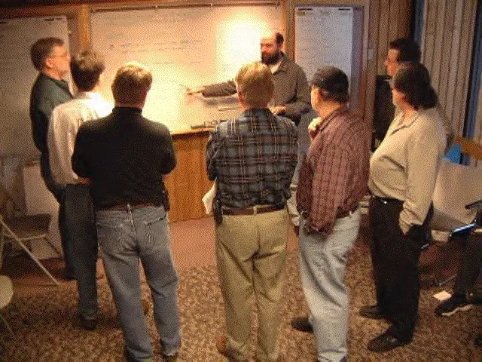
Agile et Scrum
Agile - Comment ?
en 2001, 17 personnalités du développement logiciel se réunissent
elles échangent sur leurs méthodes
déterminent des critères communs et principes
de cette réunion émerge le Manifeste agile

Slide 5
Agile et Scrum
Agile - Le Manifeste
forte implication du client
réactivité face à la demande
développement itératif
production incrémentale
production adaptative
validation à chaque étape
autonomie des équipes

Slide 6
Agile et Scrum
Agile - C’est quoi ?
une approche
une philosophie
une démarche
Mais ce n’est pas
une méthode projet
une structure d’organisation

Slide 7
Agile et Scrum
Agile - Attention !
Agile ce n’est pas l’anarchie !
On DOIT organiser, structurer, documenter !
D’ailleurs les projets agiles exigent discipline et rigueur !
Ce n’est que pour le développement logiciel !
Ça vient du logiciel, mais les cadres agiles peuvent s’appliquer à différents domaines.
Ça ne fonctionne pas !
Si si, mais il faut bien appliquer les cadres pour avoir des résultats !

Slide 8
Agile et Scrum
Agile - Quand l’utiliser ?
quand un besoin n’est pas complètement identifié
quand le besoin peut varier
quand on doit tester / expérimenter / innover
Et que le client est disponible et prêt à “jouer le jeu” !

Slide 9
Agile et Scrum
Agile - Les méthodes
Certaines existaient avant le Manifeste et s’y inscrivent.
Il en existe beaucoup !
Scrum
Extrem programming
BDD
Crystal Clear
…

Slide 10
Agile et Scrum
Scrum
Scrum : mêlée (de rugby)
framework agile
très utilisé
itératif
basé sur la collaboration
fondements en 1986 puis 1995 (communication)
formalisation en 2002
Guide Scrum en 2010

Slide 11
Agile et Scrum
Scrum - Comment ?
équipes pluridisciplinaires et auto-organisées
produits réalisés de façon itérative et incrémentale
des cycles de 1 mois ou moins
des rôles
des événements / cérémonies / rituels
des livrables

Slide 12
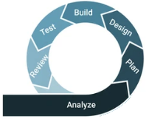
Agile et Scrum
Scrum - Sprint
Sprint : pointe de vitesse
c’est le cœur de Scrum ! ❤️
un Sprint = un cycle de réalisation = une itération
objectifs de réalisation fixés avant le Sprint
on ne change pas les objectifs du Sprint
on peut annuler un Sprint

Slide 13
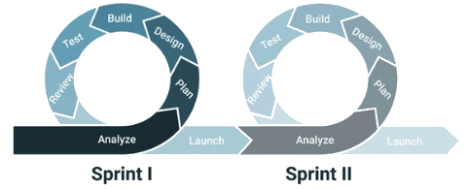
Agile et Scrum
Scrum - Sprint
durée : jusqu’à 1 mois (1 à 4 semaines en général)
durée fixe pendant toute la durée du projet
débute et termine à des dates précises
si le travail n’est pas terminé à la fin : Sprint en échec
si le travail est terminé, il est livré

Slide 14
Agile et Scrum
Scrum - La Scrum Team
petite équipe projet
  pluridisciplinaire
  toutes les compétences pour réaliser le Sprint
  petite pour être réactive
un Scrum Master
un Product Owner
les Developers

Slide 15
Agile et Scrum
Scrum - Les rôles
différents de ceux de la conduite de projet “classique” !
Product Owner : directeur produit
Scrum Master : chef de mêlée
Developers : équipe de réalisation

Slide 16
Agile et Scrum
Scrum - Les rôles
Product Owner
  responsable du produit
  expert métier
  formule les besoins
  gère et communique les besoins
  s’assure que les besoins sont compris

Slide 17
Agile et Scrum
Scrum - Les rôles
Scrum Master
  facilitateur du projet
  protège l’équipe des perturbations extérieures
  responsable du projet
  s’assure du respect de la méthode Scrum
  peut être un Developer
  ne peut pas être Product Owner

Slide 18
Agile et Scrum
Scrum - Les rôles
Developers
  équipe de réalisation
  construit le projet
  travaillent les uns avec les autres
  analystes, concepteurs, développeurs, UI / UX designer, architectes…

Slide 19
Agile et Scrum
Scrum - Les Artefacts
Ce sont les livrables
Product Backlog : carnet de produit
Sprint Backlog : carnet de sprint
Product Increment : incrément de produit

Slide 20
Agile et Scrum
Scrum - Les Artefacts
Product Backlog
  liste ordonnée de ce qui est nécessaire pour le produit
  centralise ce doit être fait (besoins, exigences, fonctionnalités…)
  liste priorisée
  gérée par le Product Owner
  peut évoluer pendant le projet

Slide 21
Agile et Scrum
Scrum - Les Artefacts
Sprint Backlog
  liste des tâches d’un Sprint
  tâches issues du Product Backlog
  les objectifs du Sprint ne changent pas
  mais l’état est mis à jour tous les jours
  géré par les Developers

Slide 22
Agile et Scrum
Scrum - Les Artefacts
Product Increment
  réalisation du Sprint
  est ajouté aux incréments précédents
  permet d’avancer vers le produit définitif
  est aligné sur le DoD (Definition of Done : ensemble des conditions nécessaires pour considérer un élément comme terminé et livrable)

Slide 23
Agile et Scrum
Scrum - Les Événements
Sprint : pointe de vitesse
Sprint Planning : planification du Sprint
Daily Scrum : mêlée quotidienne
Sprint Review : revue de Sprint
Sprint Restrospective : rétrospective du Sprint

Slide 24
Agile et Scrum
Scrum - Les Événements
Sprint Planning
  planification du Sprint
  création du Sprint Backlog
  explication du Sprint (pourquoi, que faire, comment ?)
  Product Owner, Scrum Master, Developers
  durée : max 8h pour Sprint de 1 mois

Slide 25
Agile et Scrum
Scrum - Les Événements
Daily Scrum
  rituel quotidien, heure et lieu fixes
  permet de suivre le plan de développement
    ce qui est fait
    ce qui est à faire aujourd’hui
    les problèmes
  Scrum Master, Developers, si besoin Product Owner
  durée : 15 minutes

Slide 26
Agile et Scrum
Scrum - Les Événements
Sprint Review
  inspection du résultat du Sprint
  déterminer vers où il faut aller
  voir ce qui a changé dans l’environnement
  Product Owner, Scrum Master, Developers
  durée : max 4h pour Sprint de 1 mois

Slide 27
Agile et Scrum
Scrum - Les Événements
Sprint Retrospective
  rituel de fin de Sprint
  réflexions sur l’amélioration de la qualité et de l’efficacité (outils, interactions, communication…)
  vise à améliorer le quotidien de l’équipe
  Scrum Master, Developers, si besoin Product Owner
  durée : max 3h pour Sprint de 1 mois

Slide 28
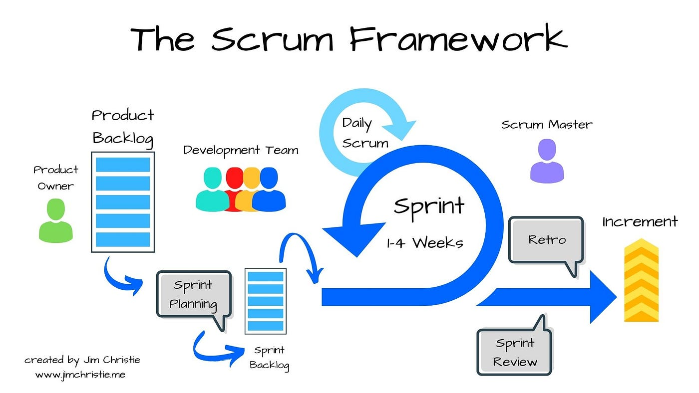
Agile et Scrum
Scrum - Synthèse

Slide 29
Agile et Scrum
Des questions ?

